Slide 1
ブランチの作成とマージ！
Hands-on C

Slide 2
新しいブランチを作成する
$ git checkout -b develop
Switched to a new branch 'develop'
$ git branch
* develop
master
リポジトリにはデフォルトでmasterブランチが存在します。
まず、developという名前のブランチを作成します
git checkout –b <branch name>
リポジトリに新しいブランチを作成して、そのブランチに移動するコマンド
git branch
ブランチ一覧を表示するコマンド
アスタリスク（*）がついているブランチが現在のブランチです

Slide 3
developブランチへの変更
$ touch develop_file.md
$ git add develop_file.md
$ git commit -m "develop only"
[develop f946eb0] File only in develop branch
1 file changed, 0 insertions(+), 0 deletions(-)
create mode 100644 develop_file.md
$ git status
On branch develop
nothing to commit, working tree clean
$ git push -u origin develop
developブランチ上でファイルを作成します。
git addとgit commitを実行して、ローカルリポジトリに保存します。
git statusを実行して、変更が保存されたことを確認します。
git pushを実行して、GitHubリポジトリに変更をプッシュします。

Slide 4
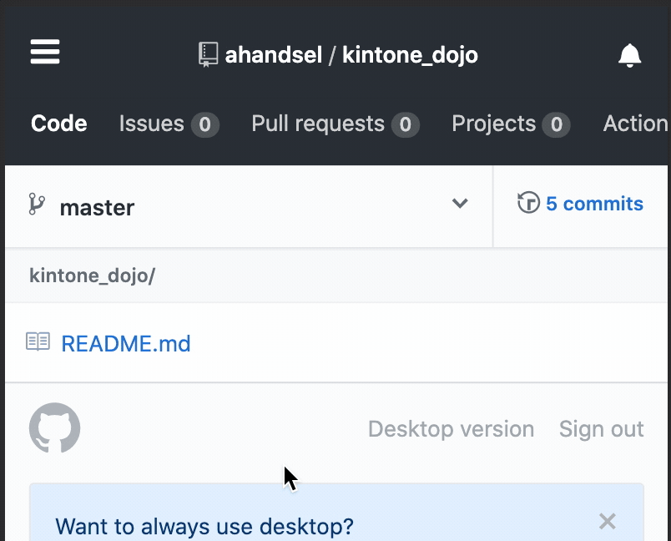
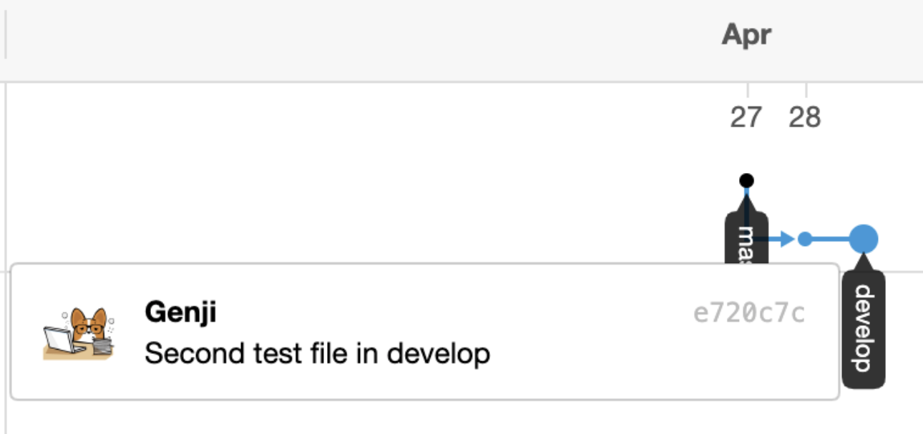
GitHubでの変更の確認
develop ブランチでのみ新しいファイルが追加されました
developブランチに別のファイルを追加します
次に、Network graphを表示します
https://github.com/USER/REPO/network

Slide 5
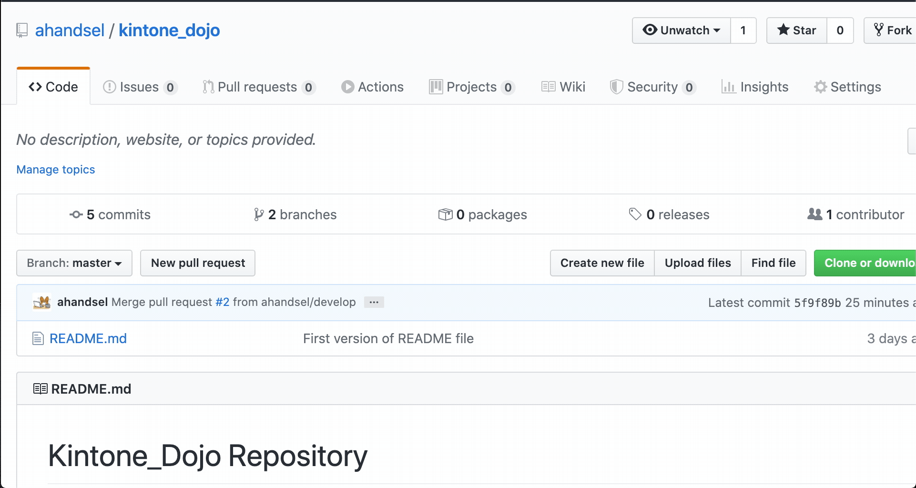
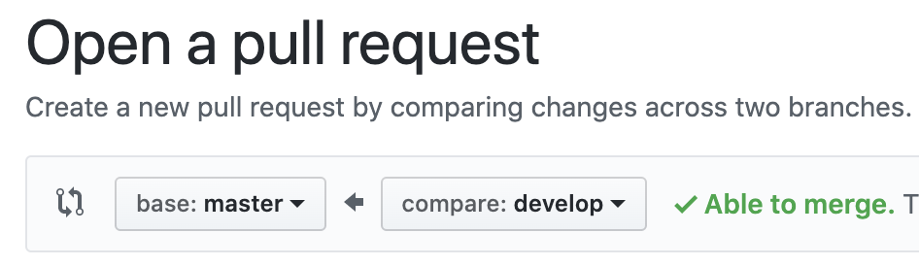
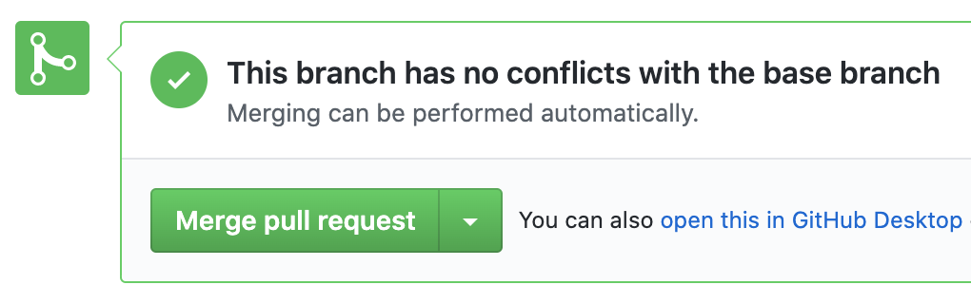
プルリクエストの作成とマージ
Pull Requestsで、実際にファイルが変更される前に、他のユーザーの変更などを確認できます。
コードレビューなどに使われます
developブランチをmasterブランチにマージするために、GitHubでpull requestを作成します。
変更を確認し、Pull Requestをマージします。
masterブランチに2つの新しいファイルが表示されました！

Slide 6
GitHub repoからLocal repoへの更新
$ git checkout master
Switched to branch 'master'
Your branch is behind 'origin/master' by 4 commits & can be fast-forwarded
(use "git pull" to update your local branch)
$ git pull origin master
remote: Enumerating objects: 1, done.
remote: Counting objects: 100% (1/1), done.
remote: Total 1 (delta 0), reused 0 (delta 0), pack-reused 0
Unpacking objects: 100% (1/1), 631 bytes | 210.00 KiB/s, done.
From https://github.com/ahandsel/kintone_dojo
* branch master -> FETCH_HEAD
5f9f89b..1438ca5 master -> origin/master
Updating d775d42..1438ca5
Fast-forward
2nd_file.md | 0
develop_file.md | 0
2 files changed, 0 insertions(+), 0 deletions(-)
create mode 100644 2nd_file.md
create mode 100644 develop_file.md
$ git branch -d develop
Deleted branch develop (was c6e6c83).
$ git branch
* master
$ git checkout master
$ git pull origin master
$ git branch -d develop
$ git branch
現在、GitHubリポジトリはローカルリポジトリよりもファイルが最新になっています。
git pullコマンドを使用して対応します
git pull origin master
最新のリポジトリのバージョンをGitHubからローカルにpullします

Slide 7
ブランチとは？
ハンズオンC の概要

Slide 8
Git Branches
ブランチとは？
なぜブランチを使うのですか？
コミットへの可動ポインタ
複数のタイムラインを管理し、メインラインに影響を与えることなく変更を可能にするメカニズム
git checkout
ブランチを切り替えるコマンド
git branch -d <branch-name>
ブランチを削除するコマンド
安定した版、開発中の版、と実験的な版が離隔
例：このGitHubスライド
各ハンズオンとコンセプトセクションをブランチにすることができます。
それぞれを同時に開発できます。
Notes:
https://git-scm.com/book/en/v2/Git-Branching-Branches-in-a-Nutshell
ブランチとは？について確認

Slide 9
Branches - ウェブサイト
masterブランチには、Webサイトを実行するコードが存在します
もしmasterブランチで変更が加わると、ユーザーに影響を与えてしまいます！！
2人の開発者が同時にWebサイトを変更したい場合、3つのブランチを作成します
master → ライブコード
feature_A → 開発者Aが実装する
feature_B → 開発者Bが実装する
開発が完了したら、ブランチをマージします！
Notes:
> changes in master impacts users
どういう意味？
> live code
どういう意味で使ってる？

Slide 10
Git Push 対 Pull
git push
git pull
「アップロード」コマンド
「プッシュ」は、ターゲットリポジトリに変更を強制します。
[あなたのコード]-プッシュ-> [ターゲット]
「プッシュリクエスト」は、変更をプッシュするように要求するターゲットリポジトリです。
「ダウンロード」コマンド
「プル」は変更を取得するターゲットリポジトリです
[あなたのコード]}-プル-[ターゲット]
「プルリクエスト」とは、変更を取得するためにターゲットリポジトリをリクエストすることです。
Notes:
Push vs pull??
そもそも別物なのでは？伝えたいことは？

